Slide 1
СЛАВЯНСКАЯ ДУША
(мастер-класс)
Седых Евгений Александрович,
педагог дополнительного образования
МБОУДО «ЦТ Заводского района»
г. Кемерово

Slide 2
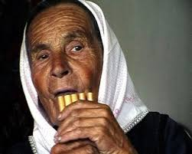
МОРЕЧКА
передала навыки игры на кугиклах профессиональным музыкантам

Slide 3
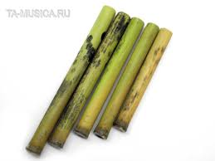
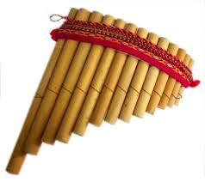
ИСТОРИЯ ИНСТРУМЕНТА
Кугиклы
Флейта Пана

Slide 4
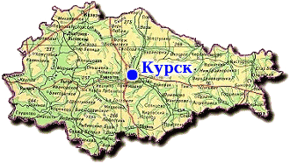
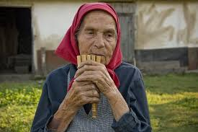
КУРСКАЯ ОБЛАСТЬ

Slide 5
КУГИКЛЫ
КУРСКОЙ ОБЛАСТИ
Зломезютка
Мезютка
Средняя
Подгудень
Гудень

Slide 6
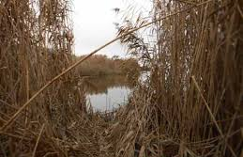
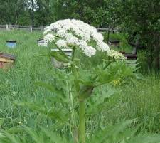
МАТЕРИАЛЫ ДЛЯ ИНСТРУМЕНТА
Тростник
Пучка

Slide 7
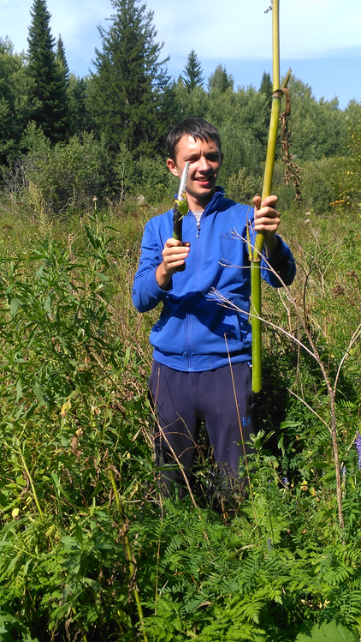
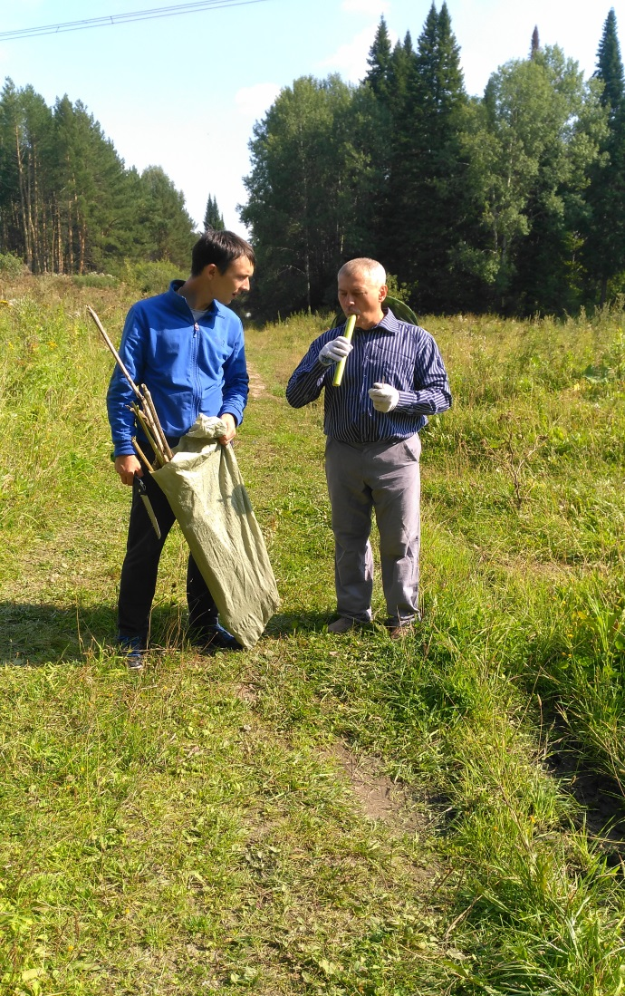
СБОР ЗАГОТОВОК

Slide 8
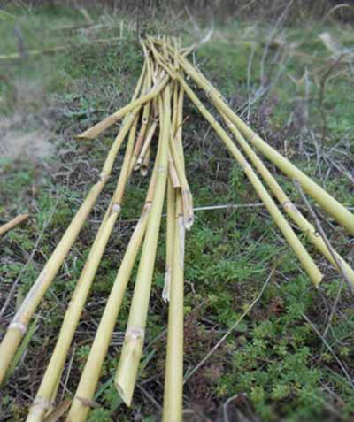
ВЫСУШИВАНИЕ ЗАГОТОВОК

Slide 9
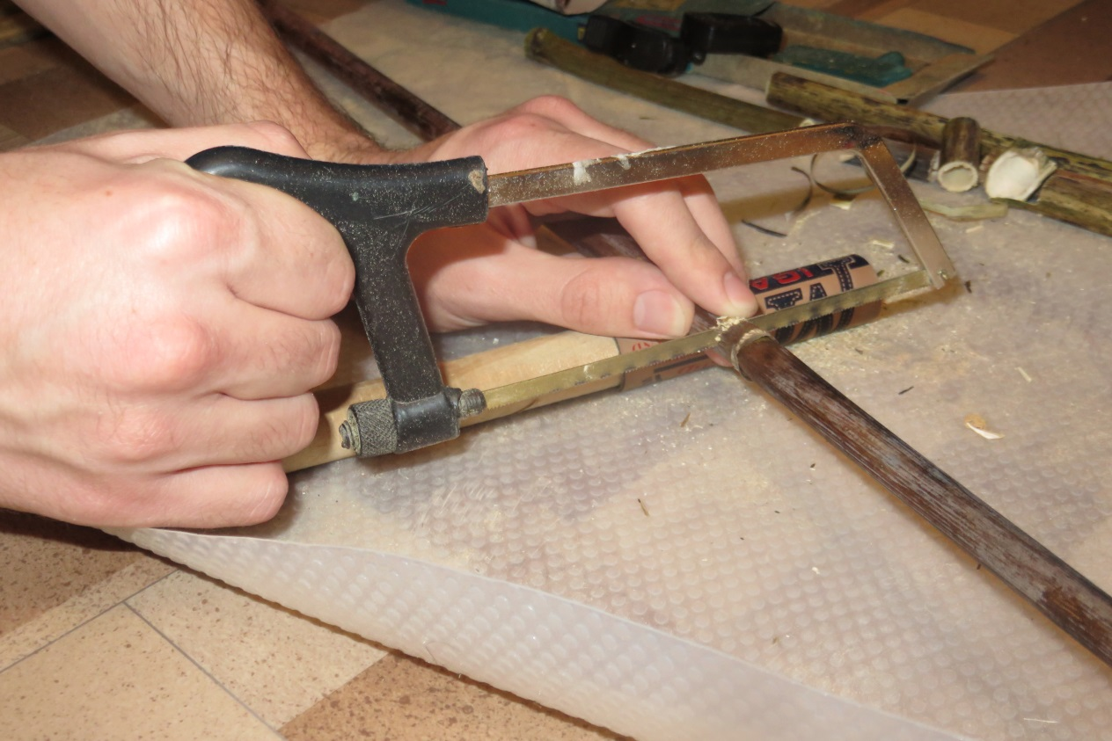
НАСТРАИВАНИЕ ТРУБОЧЕК

Slide 10
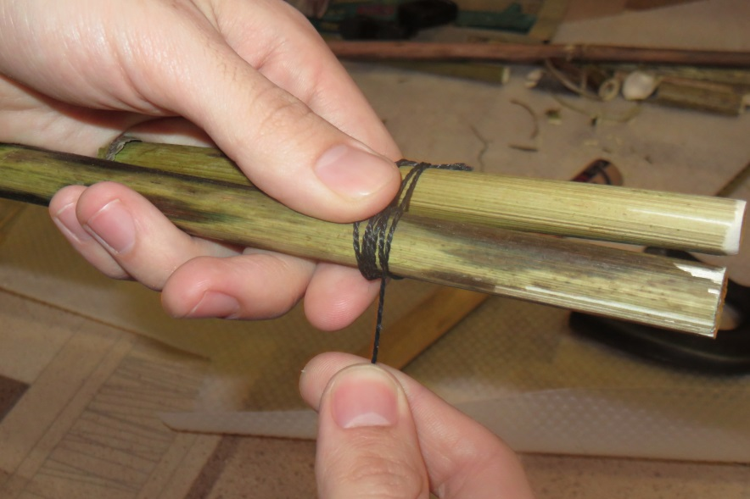
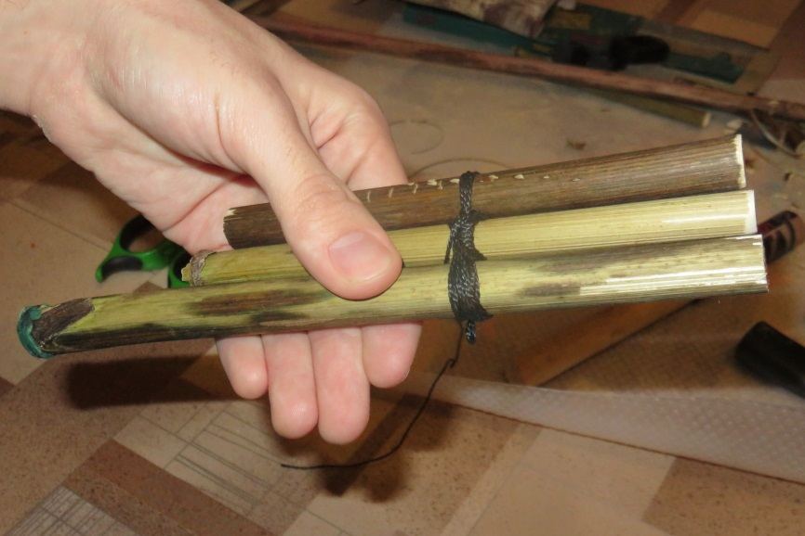
СОЕДИНЕНИЕ ТРУБОЧЕК

Slide 11
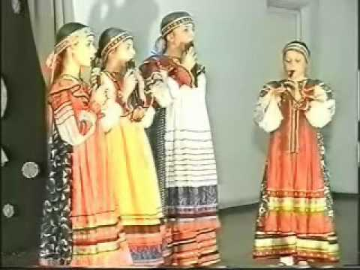
ИГРА НА КУГИКЛАХ

